Slide 1
螺纹紧固件及常用件
1.螺纹基本知识
2.螺纹紧固件的规定标记和画法
教学内容：
3.键、销规定画法、代号、标记。
4. 直齿圆柱齿轮的画法
1.掌握常用件和标准结构要素的概念
学习目标:
2.掌握螺纹及其连接的规定画法，螺纹紧固件的画法和规定标记
3.掌握键、销规定画法、代号、标记。
直齿圆柱齿轮的画法
重点、难点：
螺纹紧固件的规定标记和螺纹画法

Slide 2
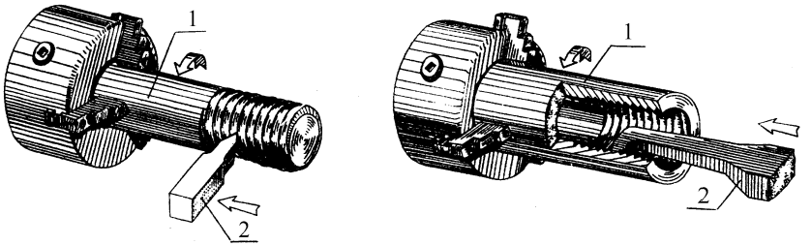

螺纹的基本知识
一、螺纹的形成及加工
⒈ 螺纹的形成
制在零件外表面上的螺纹叫外螺纹。
A₁
导程
●
螺旋线
●
A
一个与轴线共面的平面图形（三角形、梯形等），绕圆柱面作螺旋运动，则得到一圆柱螺旋体
——螺纹。
制在零件孔腔内表面上的螺纹叫内螺纹。

Slide 3
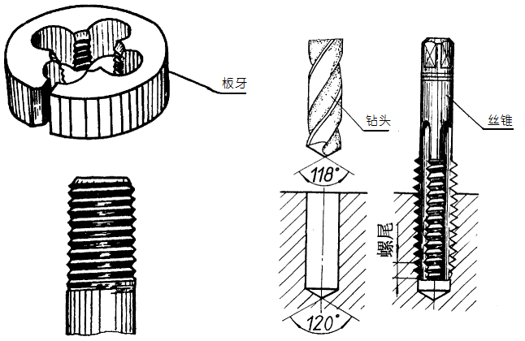
螺纹的基本知识
一、螺纹的形成及加工
2.螺纹的加工
螺纹的加工方法有车削、碾压以及用丝锥、板牙等工具加工。
工件
卡盘
车刀
车外螺纹
车内螺纹
套扣
攻丝

Slide 4

螺纹的基本知识
二、螺纹结构要素
1. 螺纹的牙型
牙型
在通过螺纹轴线的剖面上，螺纹的轮廓形状。
常用的有：
三角形
梯形
锯齿形

Slide 5
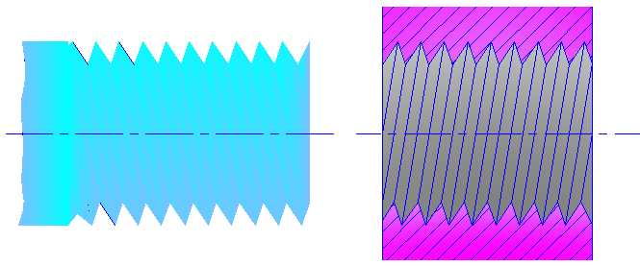
螺纹的基本知识
二、螺纹结构要素
2.螺纹的大径、小径和中径
大径：与外螺纹牙顶或内螺纹牙底相切的假想圆柱面的直径。D、d
小径：与外螺纹牙底或内螺纹牙顶相切的假想圆柱面的直径。 D₁、d₁
牙顶
牙底
小径
大径
牙顶
牙底

Slide 6
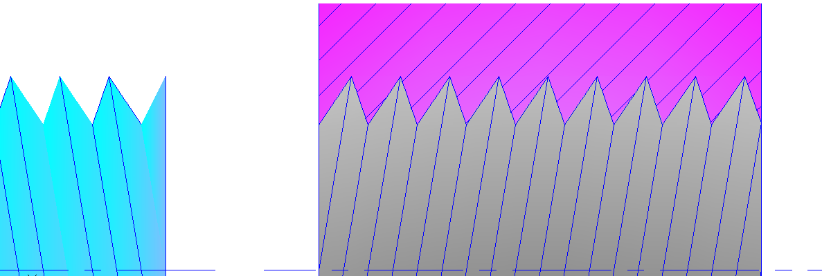
螺纹的基本知识
二、螺纹结构要素
螺纹的中径：
一个假想圆柱的直径。该圆柱的母线通过牙型上沟槽和凸起宽度相等的地方。
牙顶
牙顶
大径 D、d
中径D₂、d₂
牙底
牙底
小径D₁、d₁
内螺纹
外螺纹

Slide 7
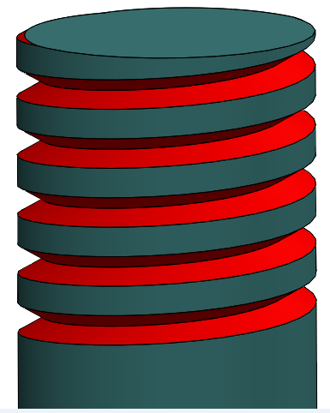
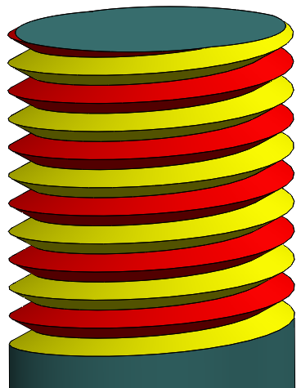
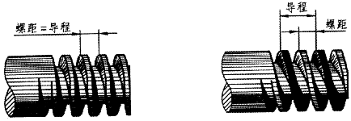
螺纹的基本知识
二、螺纹结构要素
3. 螺纹的线数 n
沿一条螺旋线形成的螺纹叫做单线螺纹
沿两条或两条以上在轴向等距分布的螺旋线所形成的螺纹叫做多线螺纹。
=导程
导程
螺距
螺距
单线螺纹
双线螺纹
4. 螺距和导程
单线螺纹：P=P_{h}
多线螺纹：P=P_{h}/n

Slide 8
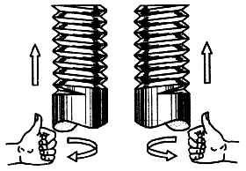
螺纹的基本知识
二、螺纹结构要素
5.螺纹的旋向
左旋
右旋(常用)
注意：只有上述各要素完全相同的内、外螺纹才能旋合在一起。

Slide 9




螺纹的种类:常用的几种螺纹的特征代号及用途
特征
代号
螺 纹 种 类
外 形 图
用 途
普 通
粗牙
是最常用的联接螺纹
联
接
螺
纹
M
螺 纹
细牙
用于细小的精密或薄壁零件
用于水管、油管、气管等薄壁管子上，用于管路的联接。
管 螺 纹
G
用于各种机床的丝杠，做
传动用。
传
动
螺
纹
梯形螺纹
Tr
锯 齿 形
螺 纹
B
只能传递单方向的动力。

Slide 10
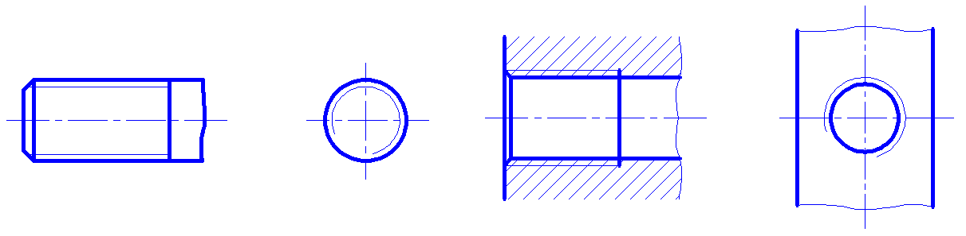
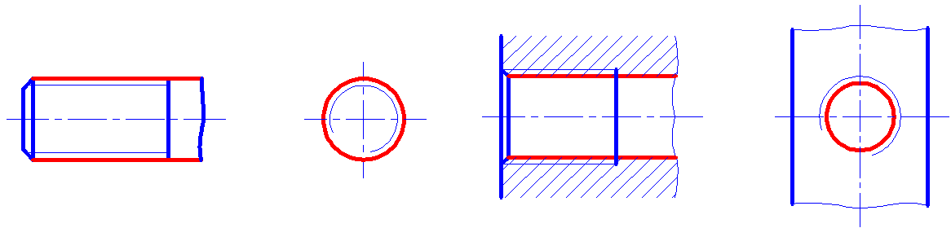
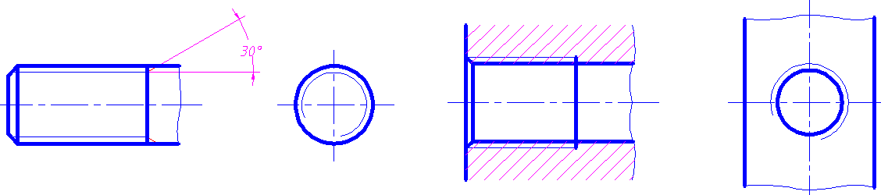
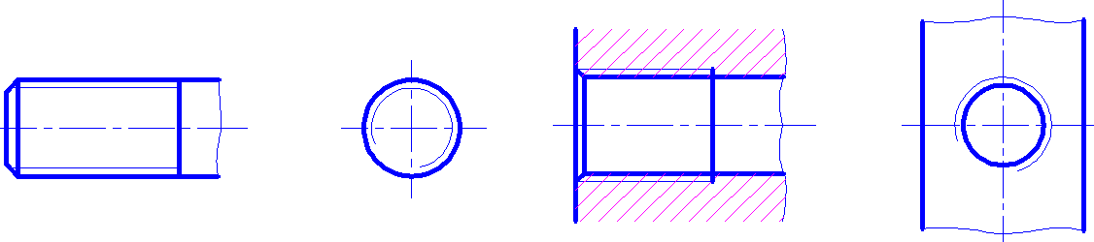
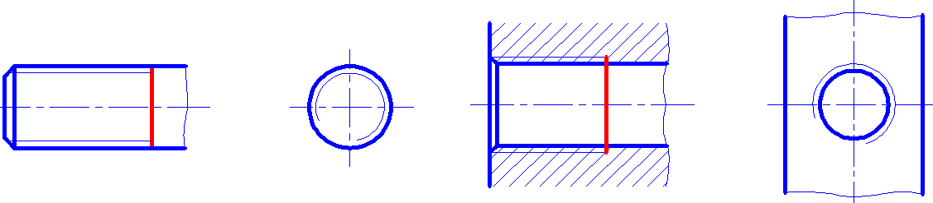
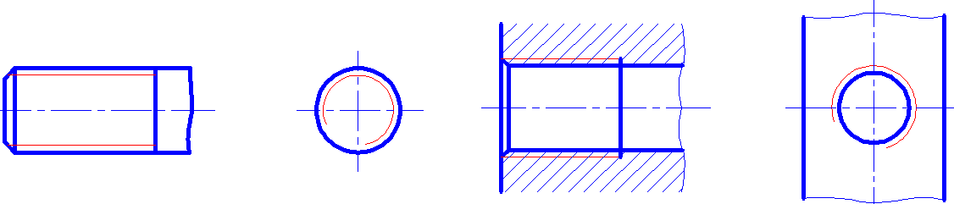
螺纹的基本知识
三、螺纹的规定画法
★牙顶用粗实线表示。
小径圆约画3/4圈
★牙底用细实线表示 (外螺纹的小径线，内螺纹的大径线)。
★在投影为圆的视图上，表示牙底的细实线圆只画约3/4圈。
★螺纹终止线用粗实线表示。
★不论是内螺纹还是外螺纹，其剖视图或断面图上的剖面线都必须画到粗实线。
★当需要表示螺纹收尾时，螺尾部分的牙底线与轴线成30°。

Slide 11

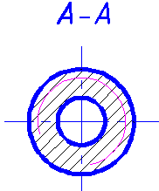
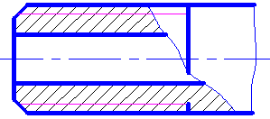
螺纹的基本知识
三、螺纹的规定画法
大径线画粗实线
倒角圆不画
⒈ 外螺纹画法
小径线画细实线且画到倒角内
螺纹终止线画粗实线
小径圆
画约3/4圈
小径≈0.85d
外螺纹剖视画法：
A
大径
小径
A
螺纹终止线画一小段
剖面线画到大径线

Slide 12
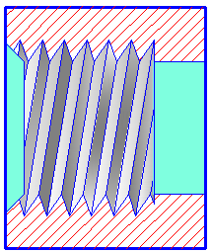
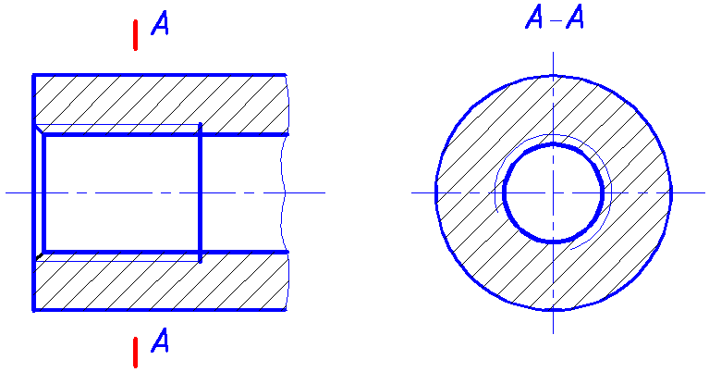
螺纹的基本知识
三、螺纹的规定画法
⒉ 内螺纹画法
大径线画细实线
倒角圆不画
小径线画粗实线
螺纹终止线
大径圆约画3/4圈
剖面线画到小径线
粗实线

Slide 13
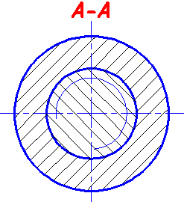
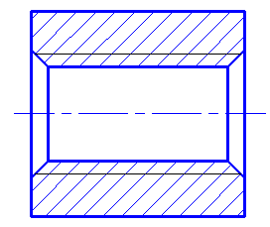
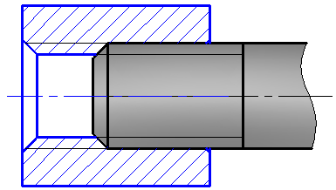
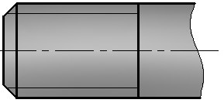
螺纹的基本知识
三、螺纹的规定画法
3．内、外螺纹联接的画法
A
A
按不剖画
画图要点：
旋入深度
内、外螺纹剖面线方向相反
★ 大径线和大径线对齐；小径线和小径线对齐。
★ 旋合部分按外螺纹画；其余部分按各自的规定画。

Slide 14
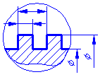
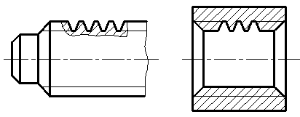

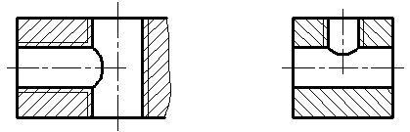
螺纹的基本知识
三、螺纹的规定画法
⒋ 螺纹牙型的表示
5:1
⑴ 重合画法
⑵ 移出局部放大
⒌ 螺纹相贯的画法
螺纹孔相贯时，只在牙顶处画一条相贯线（用粗实线表示）

Slide 15
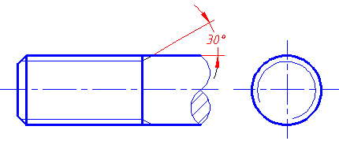
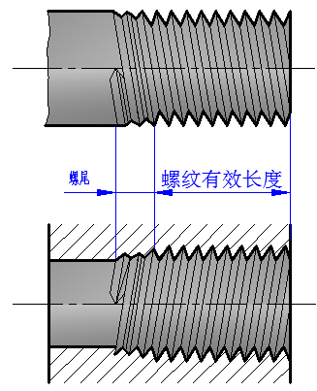
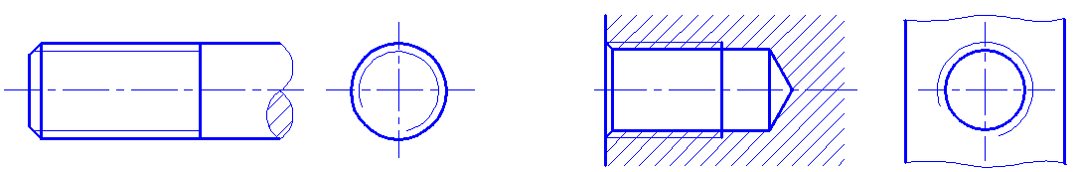
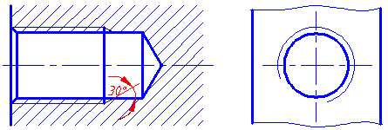
螺纹的基本知识
四、螺纹的工艺结构及尺寸注法
1．螺纹收尾和螺纹退刀槽
车削螺纹结束时，刀具逐渐退出工件，螺纹沟槽渐渐变浅，因此螺纹收尾部分的牙型是不完整的，牙型不完整的收尾部分称为螺纹收尾，简称螺尾。
螺尾部分一般不必画出
螺尾部分的牙底用与轴线成30°的细实线绘制

Slide 16
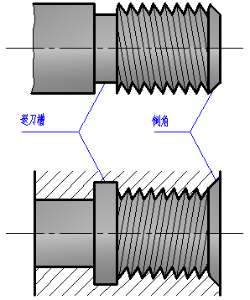
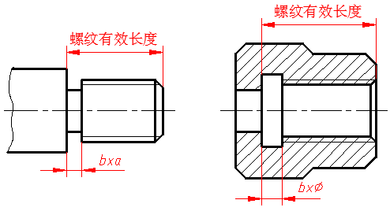
螺纹的基本知识
四、螺纹的工艺结构及尺寸注法
1．螺纹收尾和螺纹退刀槽
希望不产生螺尾，可在加工螺纹前，预先在产生螺尾的部位加工出一个细颈或环形沟槽，便于刀具退出，这个细颈称为螺纹退刀槽。

Slide 17
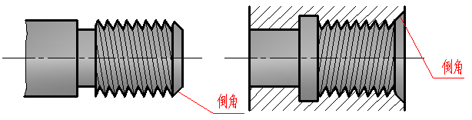
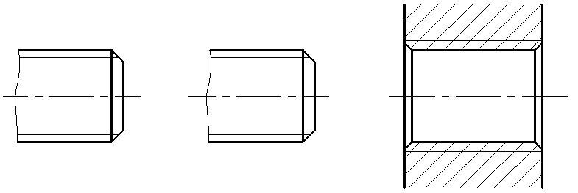
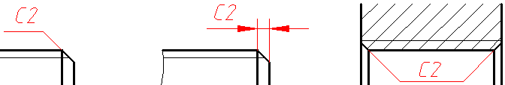
螺纹的基本知识
四、螺纹的工艺结构及尺寸注法
2．螺纹倒角
为便于装配和防止端部螺纹损伤，常在内外螺纹的起始处加工出圆锥面，称为倒角。

Slide 18


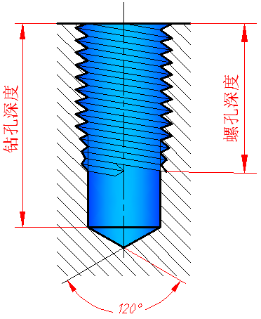
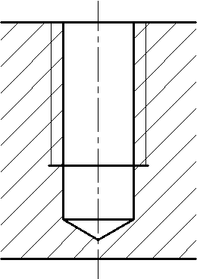
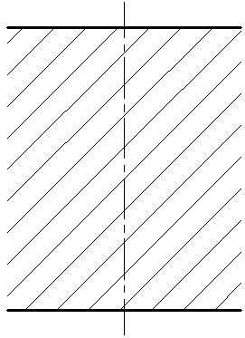
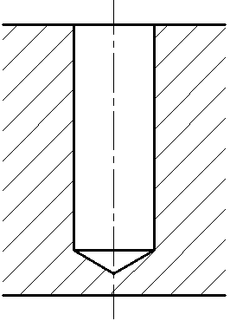
螺纹的基本知识
四、螺纹的工艺结构及尺寸注法
3．钻孔深度
加工不穿通的螺纹孔，要先进行钻孔形成钻孔深度，钻头尖使不通孔的末端形成圆锥面，再攻螺纹从而形成了螺孔深度。
钻孔
攻丝
0.5D
118°
120°

Slide 19
螺纹的基本知识
五、常用螺纹的标注方法
普通螺纹的标记
普通螺纹的完整标记组成
螺纹特征代号
尺寸代号
－
公差带代号
－
旋合长度代号
－
旋向
右旋
左旋
中径和顶径
公差带代号
长：L 中等：N
短：S
☆螺纹特征代号用字母 M 表示。
☆尺寸代号 有单线和多线之分。
单线尺寸代号：
公称直径
×
导程(P螺距)
多线尺寸代号：
公称直径
×
Ph导程P螺距
☆公差带代号应按顺序标注中径、顶径公差带代号。
☆旋合长度为中等时，“N”可省略。
☆旋向代号。右旋螺纹不用标注旋向，左旋时则标注LH。

Slide 20
螺纹的基本知识
五、常用螺纹的标注方法
普通螺纹的标记
标注示例
M20×Ph4P2－5g6g－S －LH
普通螺纹
短旋合长度
公称直径d＝20
顶径公差带代号
导程为4mm
中径公差带代号
左旋
螺距P2 (细牙)
公差带代号包括中径公差带代号和顶径公差带代号。中径公差带代号在前，顶径公差带代号在后，如5H6H、5g6g。如果中径公差带代号与顶径公差带代号相同，则应只标注一个公差带代号，如6H、5g。

Slide 21
螺纹的基本知识
五、常用螺纹的标注方法
2.梯形螺纹和锯齿形螺纹的标注
螺纹特征代号
尺寸代号
－
旋向
－
公差带代号
－
旋合长度代号
右旋
左旋
中径
公差带代号
长：L 中等：N
☆螺纹特征代号:梯形螺纹 “Tr” ；锯齿形螺纹 “B” 。
☆尺寸代号 ：
单线
公称直径
×
导程(P螺距)
多线尺寸代号：
公称直径
×
导程(P螺距)
☆公差带代号:由于顶径的公差带代号是唯一的，只注中径的公差带代号。
☆旋合长度:梯形、锯齿形螺纹只分N和L。
☆旋向代号。右旋螺纹不用标注旋向，左旋时则标注LH。

Slide 22
螺纹的基本知识
五、常用螺纹的标注方法
2.梯形螺纹和锯齿形螺纹的标注
标注示例
Tr40×14(P7)－7H－L
梯形螺纹
长旋合长度
大径D＝40
中径公差带代号
导程14螺距P7线数2
右旋
3.管螺纹的标注
（1）55°密封管螺纹的标记 ：
螺纹特征代号
尺寸代号
－
旋向
（2）55°非密封管螺纹标记：
螺纹特征代号
尺寸代号
－
公差带代号
－
旋向
管螺纹的特征代号用“G” 表示。尺寸代号不是指的螺纹的大径，故采用指引线形式标注。

Slide 23
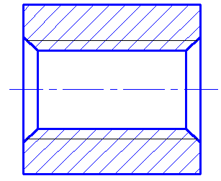
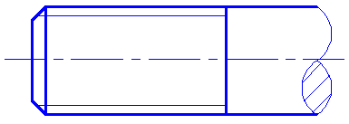
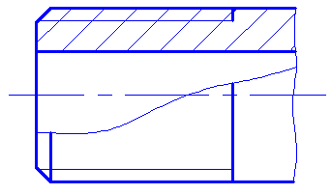
螺纹的基本知识
六、标注方法
M20×2
M20-7H
管螺纹
G1
注：G右面的数字不是管螺纹的大
径，而是它的尺寸代号。
1″
尺寸界线 应从何处引出?
尺寸界线 应从大径引出！
管螺纹的尺寸代号，是指以in为单位的管子的孔径，至于管螺纹直径、螺距等相关要素可根据标记查阅相关标准。

Slide 24
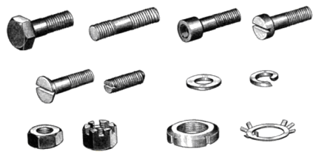
螺纹紧固件的种类和规定标记
利用螺纹的旋紧作用，将两个或两个以上的零件联接在一起的有关零件称螺纹紧固件。
常用的螺纹紧固件有：螺栓、螺柱、螺钉、螺母、垫圈等，每一类又有不同的类别，结构形式和尺寸都已标准化，又称标准件。
螺纹紧固件有完整标记和简化标记两种。
在设计和生产中一般采用简化的标记：
名称 国标号 规格尺寸
螺母 GB/T 6170 M12
螺纹规格为D=M12，性能等级为8级，不经表面处理，产品等级为A级的I型六角螺母。

Slide 25
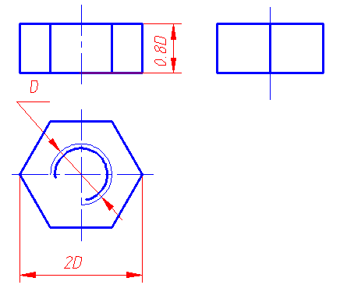
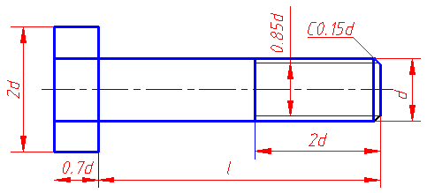
螺纹紧固件的种类和规定标记
⒈ 六角螺母
简化画法：
规定标记：
例：
螺母 GB/T 6170 M12
国标号
螺纹规格
其中：d=螺纹大径
⒉ 六角头螺栓
规定标记：
简化画法：
例：
螺栓GB/T 5780 M12×80
螺栓长度

Slide 26
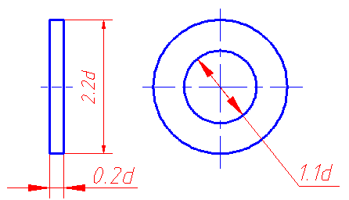
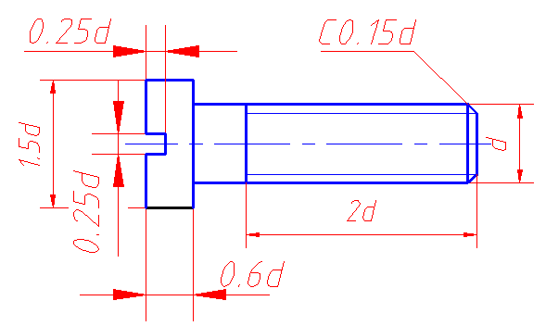
螺纹紧固件的种类和规定标记
⒊ 垫圈
简化画法：
规定标记：
例：
垫圈GB/T 97.1 12
规格指用于M12的
螺栓或螺钉
⒋ 螺钉
简化画法：
规定标记：
例：
螺钉GB/T 65 M12×l
开槽圆柱头螺钉

Slide 27
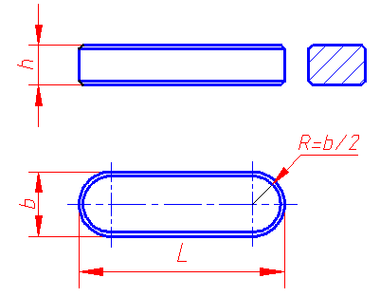
键的基本知识
键是标准件，通常用来联结轴与轴上的转动零件，如齿轮、带轮等，起传递扭矩的作用。
键是标准件，不需要单独画出其图样，但要正确标记。
标记示例:
普通平键
标记: GB/T 1096-2003 键18×11×100
表示: 键宽b=18mm，键高h=11mm，键
长L=100mm的圆头普通平键(A型)。
普通平键分A、B、C三种形式，A型省略不注
B型和C型必须在标记中写“B”和“C”

Slide 28
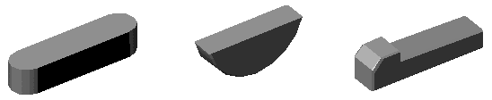
键的基本知识
键的种类
普通平键
半圆键
钩头楔键
键的选取及键槽尺寸的确定
键可按轴径大小和设计要求，查阅相应的国家标准选取键的类型和规格，并给出正确的标记。
例：用普通平键联结轴和轮毂，轴和轮毂上的键槽尺寸可以根据轴径从附录表D-1中查到。

Slide 29

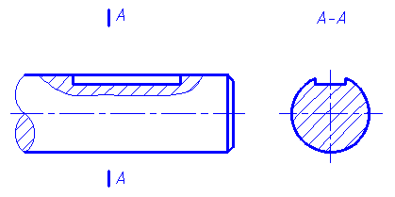
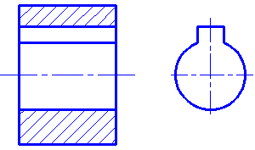






键的基本知识
键槽的画法及尺寸标注
t—键槽深度
t₁ —轮毂上键槽深度
b—键槽宽度
b —键槽宽度
b、t、L可按轴径d从标准中查出。
t_{1、}b可按孔径D从标准中查出。

Slide 30


销的基本知识
销的种类、功用及标记
1.销的种类
圆柱销
圆锥销
开口销
2.销的功用
圆柱销和圆锥销可起定位和连接作用，也可用于零件之间的联接，能传递不大的扭矩。开口销常与带孔螺栓和槽形螺母配合使用，起防松作用。
⒊ 销的标记
标记：销 GB/T 119.2 6×30
圆柱销，淬硬钢和马氏体不锈钢，公称直径6mm，公差m6，公称长度30mm，不经淬火、不经表面处理

Slide 31

齿轮表示法
传递运动和动力
★作用
改变轴的转速与转向
★种类
圆柱齿轮
圆锥齿轮
蜗轮蜗杆
两平行轴的传动
两相交轴的传动
两交叉轴的传动
齿轮必须成对使用才能达到使用要求。

Slide 32



齿轮表示法
常见的圆柱齿轮有直齿、斜齿和人字齿。
圆柱齿轮
齿距
齿顶高
齿厚
齿根高
分度圆
齿轮的齿数 Z
齿根圆
齿顶圆
齿轮的模数 m ； m=p(齿距)/π

Slide 33

标准直齿圆柱齿轮的尺寸关系

Slide 34

齿轮表示法
圆柱齿轮的规定画法
齿根圆
齿顶圆
画图要点：
★齿顶圆画粗实线。
★分度圆画点划线。
★齿根圆在剖视图中画
粗实线，在端视图中
画细实线或省略不画。
分度圆
★在非圆投影的剖视图中轮齿部分不画剖面线。

Slide 35


滚动轴承表示法
滚动轴承的结构和分类
外圈
☆结构
由内圈、外圈、滚动体和保持架组成。
滚珠
☆分类
按其承受的载荷方向分为：
内圈
保持架
●向心轴承
承受径向力
●推力轴承
承受轴向力
●向心推力轴承
同时承受径向力和轴向力

Slide 36

滚动轴承表示法
滚动轴承的结构和分类
☆代号：
轴 承 类 型 代 号
① 代号的构成：
按顺序由前置代号、基本代号、后置代号构成。
② 基本代号
基本代号表示轴承的基本类型、结构和尺寸，是轴承代号的基础。
基本代号由轴承类型代号、尺寸系列代号和内径代号构成。
基本代号通常用4 位数字表示，从左往右依次为：
★第一位数字是轴承类型代号。如表所示

Slide 37
滚动轴承表示法
滚动轴承的结构和分类
★第二位数字是尺寸系列代号。
尺寸系列是指同一内径的轴承具有不同的外径和宽度，因而有不同的承载能力。
★右边的两位数字是内径代号。
当内径尺寸在20-480mm范围内时，内径尺寸=内径代号5 。
如：轴承代号 6204 GB/T 276-1994
6—类型代号（深沟球轴承）。
2—尺寸系列（02）代号。
04—内径代号（内径尺寸=045=20mm）。

Slide 38

滚动轴承表示法
滚动轴承的结构和分类
深沟球轴承简化画法：
滚动轴承的画法
B
☆滚动轴承是标准件，在装配图中
通常采用简化画法(比例画法）。
B/2
A/2
d (内径)
A
A/2
☆主要参数
D (外径)
60°
B (宽度)
D
d
d、D、B 根据轴承代号在画图前查标准确定。

Slide 39
小 结
☆牙顶用粗实线表示 (用手摸得着的直径)。
一、螺纹的规定画法中
要抓住三条线
☆牙底用细实线表示 (用手摸不着的直径)。
☆螺纹终止线用粗实线表示。
注意剖视图中剖面线的画法。
二、螺纹标注的目的，主要是把螺纹的类型和参数体现出来。
尺寸界线要从大径引出。
三、螺栓、螺钉、螺柱、螺母、垫圈都是标准件，掌握其简化画法，
注意比较它们的相同点和区别。掌握其标记内容。
四、会查阅螺纹及螺纹连接件的标准手册。
五、键、销的标记；滚动轴承代号的意义。
六、自学齿轮几何尺寸的计算方法。

